Slide 1
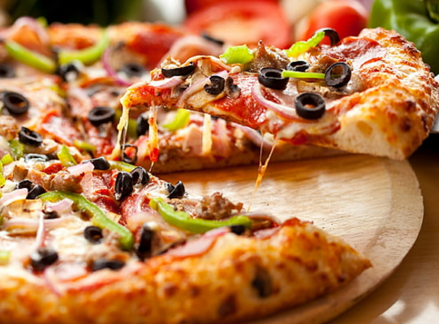
Plato Pizza
Restaurante

Slide 2
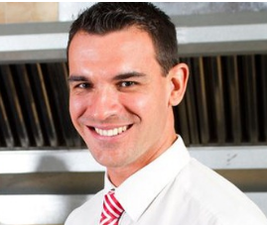
Plato Pizza Restaurante
Marvin (Gerente)
E um restaurante de New Jersey que sofre de uma estagnação de desempenho o que indica que claramente que há espaço para melhora.
Objetivo: possibilitar a visualização e compreensão da parte operacional de vendas e estrutural. E Trazer uma inovação do próprio analista de bi para o projeto.

Slide 3
PESQUISA E PERGUNTAS (KPI)
Descobrir qual o estado do segmento de pizza/restaurante, descobrindo:
Quais os principais problemas de gerente de restaurante?
Como o BI pode fazer para ajudar?
Quais métricas para avaliar o desempenho da operacional?
Como e os processo e gerenciamento de um restaurante.
Setor/Partição | KPI / Medidas | Cálculo
Comercial | Quais dias ficamos mais e menos ocupados? | soma do número de pizza * semana;
Comercial | Quantas pizzas fazemos durante o período de pico? | soma do número de pizza * hora
Comercial | Qual o valor médio dos pedidos? | valor médio pedidos
Comercial | Qual tamanho de pizza mais vendido? | soma do número pizza / tamanho
Estrutural/Ocupação | O quão bem estamos utilizando a capacidade das cadeiras? | Mesas ocupadas: (soma num. pizza * 4 cadeiras / 4 * 1 número de mesa)
Estrutural/Ocupação | O quão bem estamos utilizando a capacidade das cadeiras? | Cadeiras ocupadas: (soma num. pizza / 4 cadeiras)

Slide 4
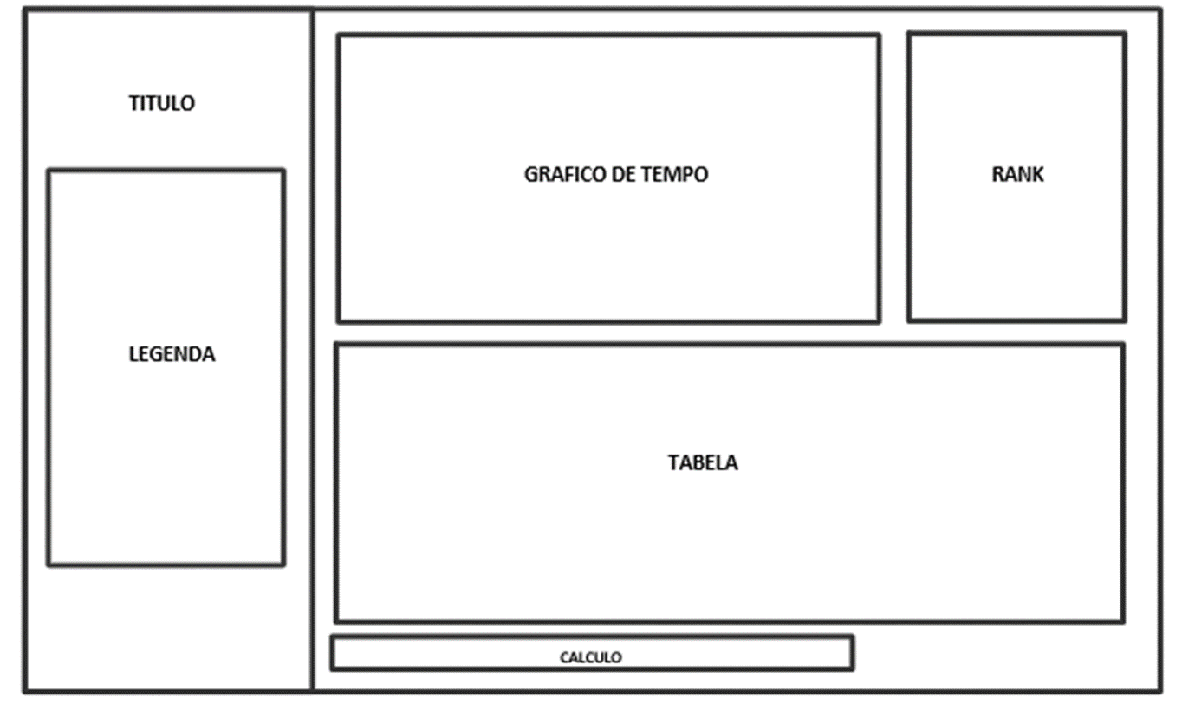
LAYOUT

Slide 5
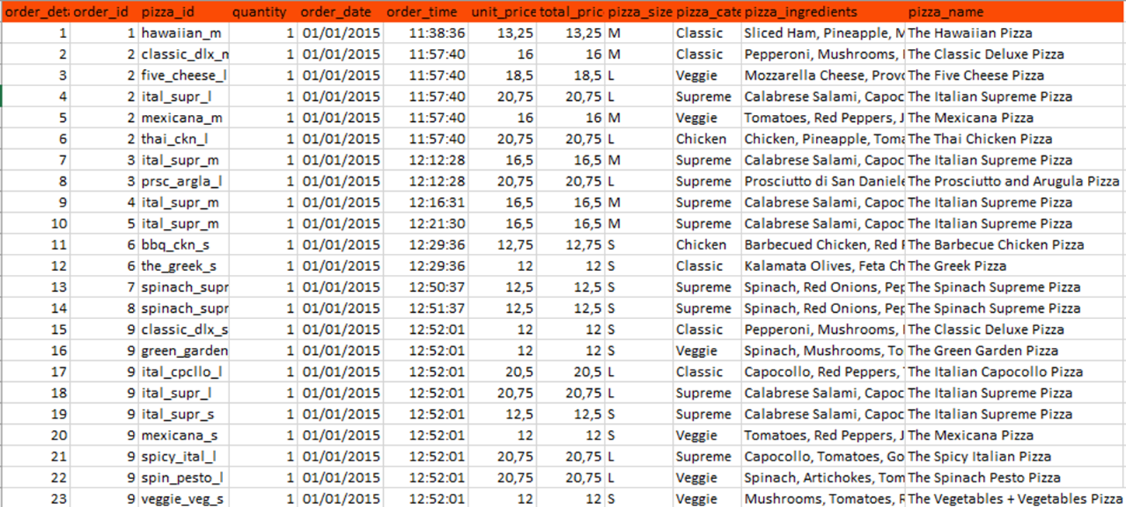
DADOS (EXCEL)
49 Mil linhas,
12 Colunas,
6 Tipos de dados,
Tempo: 1 ano

Slide 6

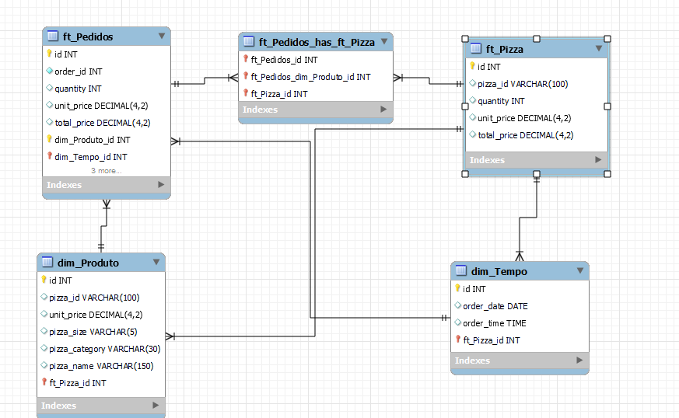
MYSQL E SACRIFÍCIOS
Aprender como importar dados para mysql,
Aprender sobre e como usar Views,
Aprender a formatação de horário,
Aprender como fazer os cálculos,
Aprender conecta mysql com power bi,
Aprender realizar otimização por data,
Aprender como modelar no mysql,
Sendo no total quase 4 dias, mais de 400 linha de código de tentativas e quase 33 horas de trabalho.

Slide 7
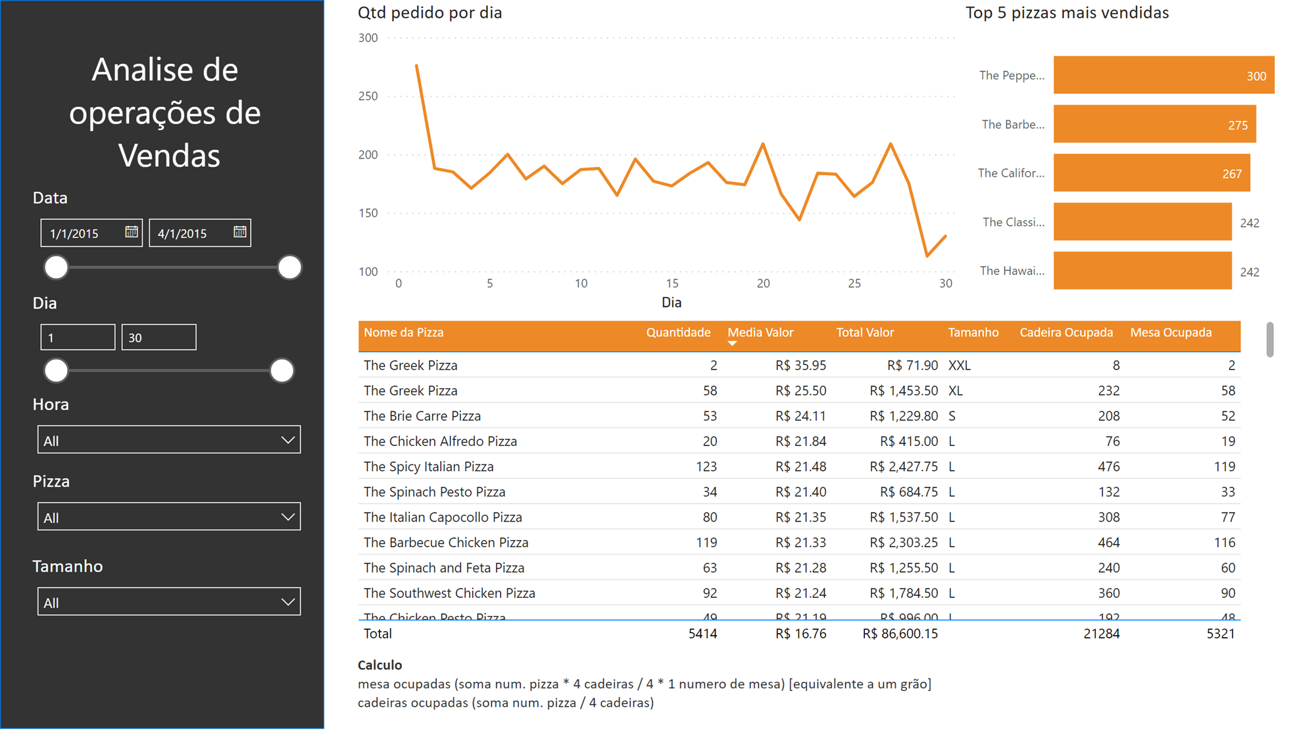
DASHBOARD
Fornece a visualização e acompanhamento da parte operacional em diversos níveis de tempo.
Fornece uma compreensão do nível de ocupação do restaurante em diversos momentos diferentes.

Slide 8
Plato Pizza
Restaurante
‘Inovação

Slide 9
Plato Pizza Restaurante
‘Inovação
Marvin (Gerente)
E um restaurante de New Jersey que sofre de uma estagnação de desempenho o que indica que claramente que há espaço para melhora.
Objetivo: Além de possibilitar a visualização e compreensão da parte operacional de vendas e estrutural. Trazer uma inovação do próprio analista de bi para o projeto.

Slide 10
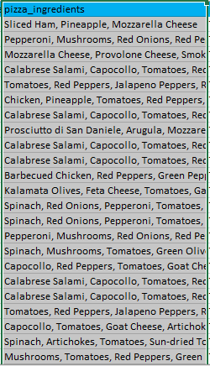
PESQUISA E PERGUNTAS (KPI)
Principais problemas de estoque no restaurante:
Contagem imprecisa e dados não confiáveis,
Orçamento apertado dado a pouca visualização e controle do inventário
Dificuldade em tomar decisões financeiras por causa dos dados desorganizados.
Setor/Partição | KPI / Medidas | Cálculo
Inventário | Qual ingredientes mais e menos usados? | soma do número de ingrediente * semana;
Inventário | Quais ingredientes mais gastos durante a semana? | soma do número de ingrediente * pizza *hora
Inventário | Quais são os ingredientes por pizza? | agrupamento de ingrediente por pizza.

Slide 11
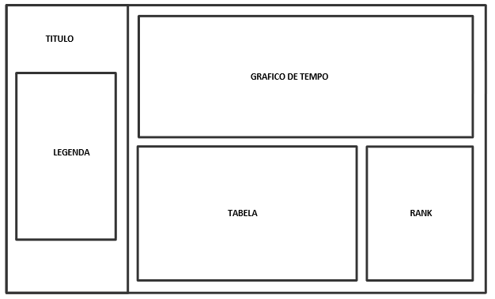
LAYOUT

Slide 12
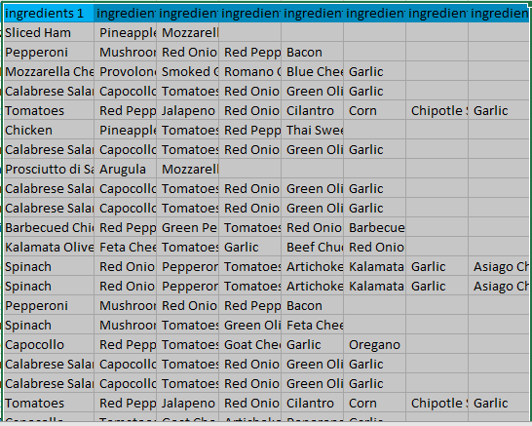
DADOS (EXCEL)

Slide 13
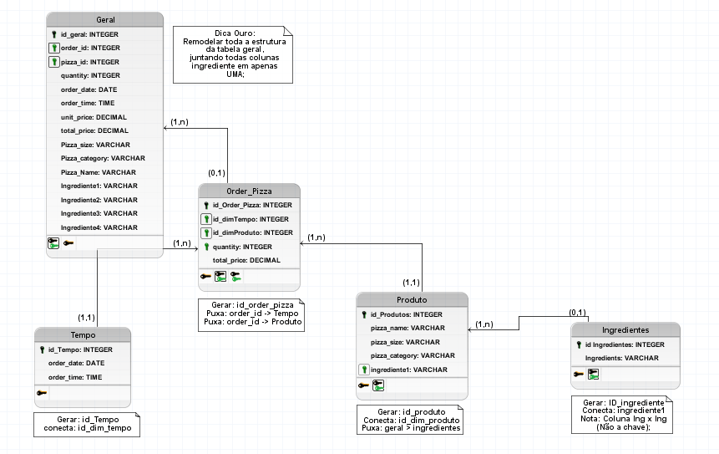
MYSQL E SACRIFÍCIOS
Aprender como separar dados multivalorados,
Aprender como calcular em cada coluna de forma independente,
Aprender como formatar várias colunas em apenas uma no mysql,
Aprender mais profundamente como funciona o join e group by,
Aprenda como remover caracteres indesejados no mysql
Aprender como realizar pesquisas multivaloradas;
Aprender como conectá de dimensões no modelo snow
Sendo no total quase 8 dias, mais de 1200 linha de código de tentativas e quase 60 horas de trabalho.

Slide 14
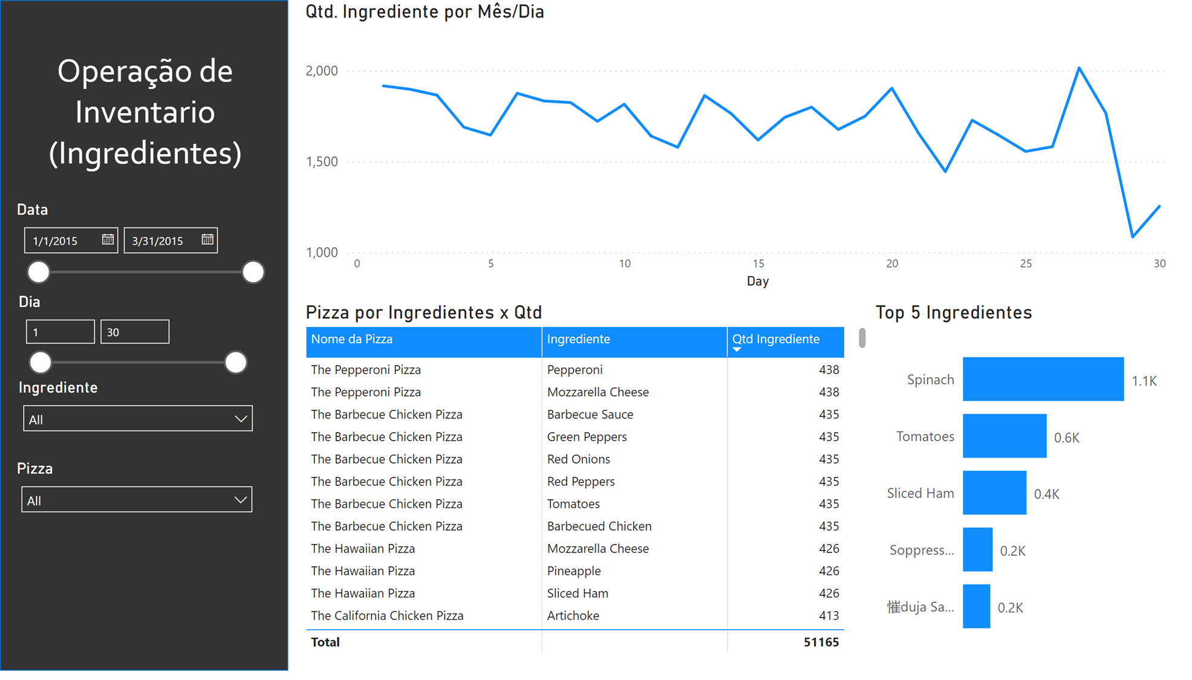
DASHBOARD
Possibilita o acompanhamento do uso de ingredientes por pizza em diversos períodos de tempo.

